Slide 1

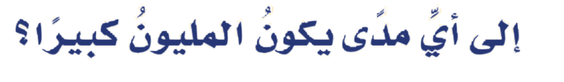
الفصل
القيمة المنزلية
١
صفحة ٢٠

Slide 2


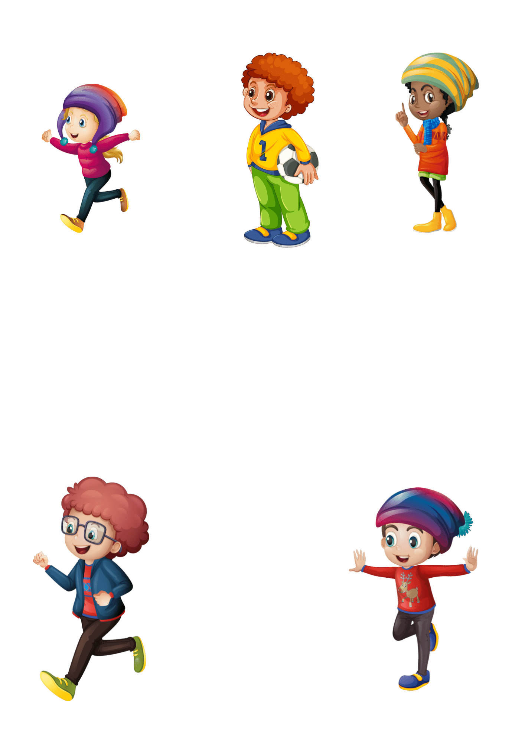

Slide 3
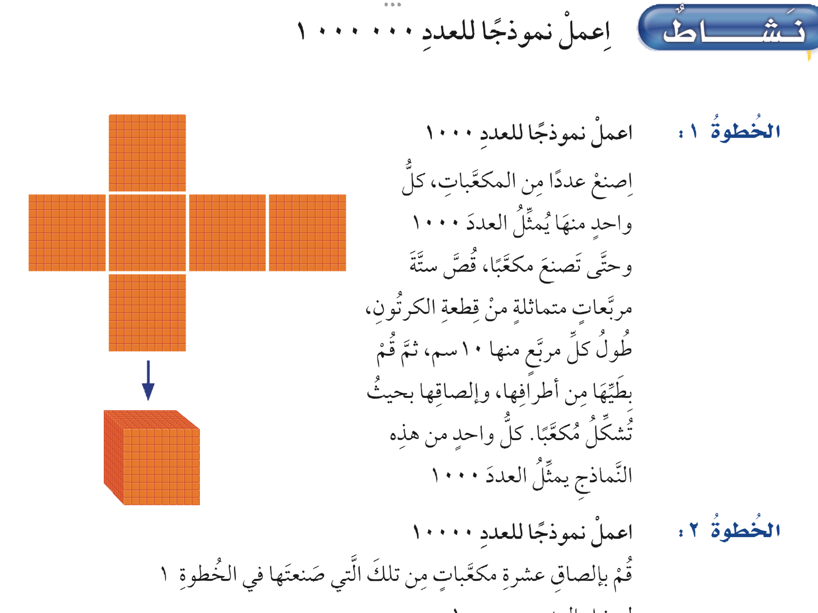
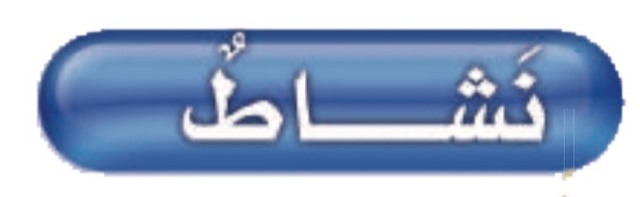

Slide 4
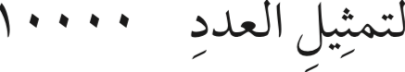
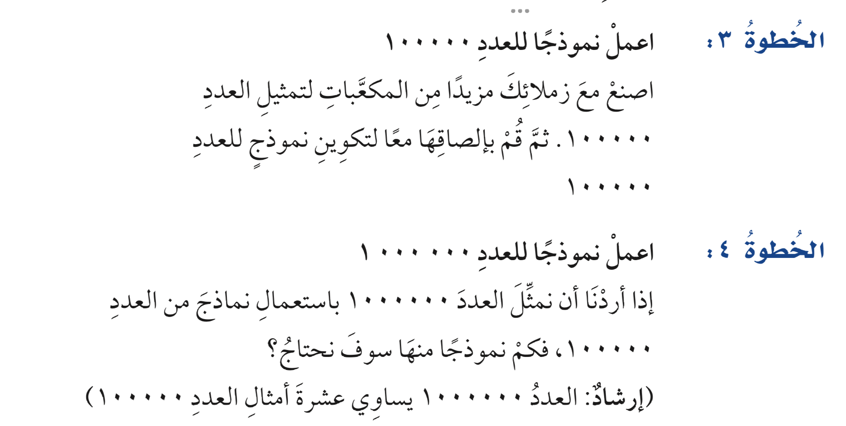

Slide 6
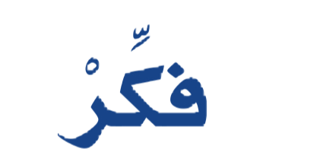

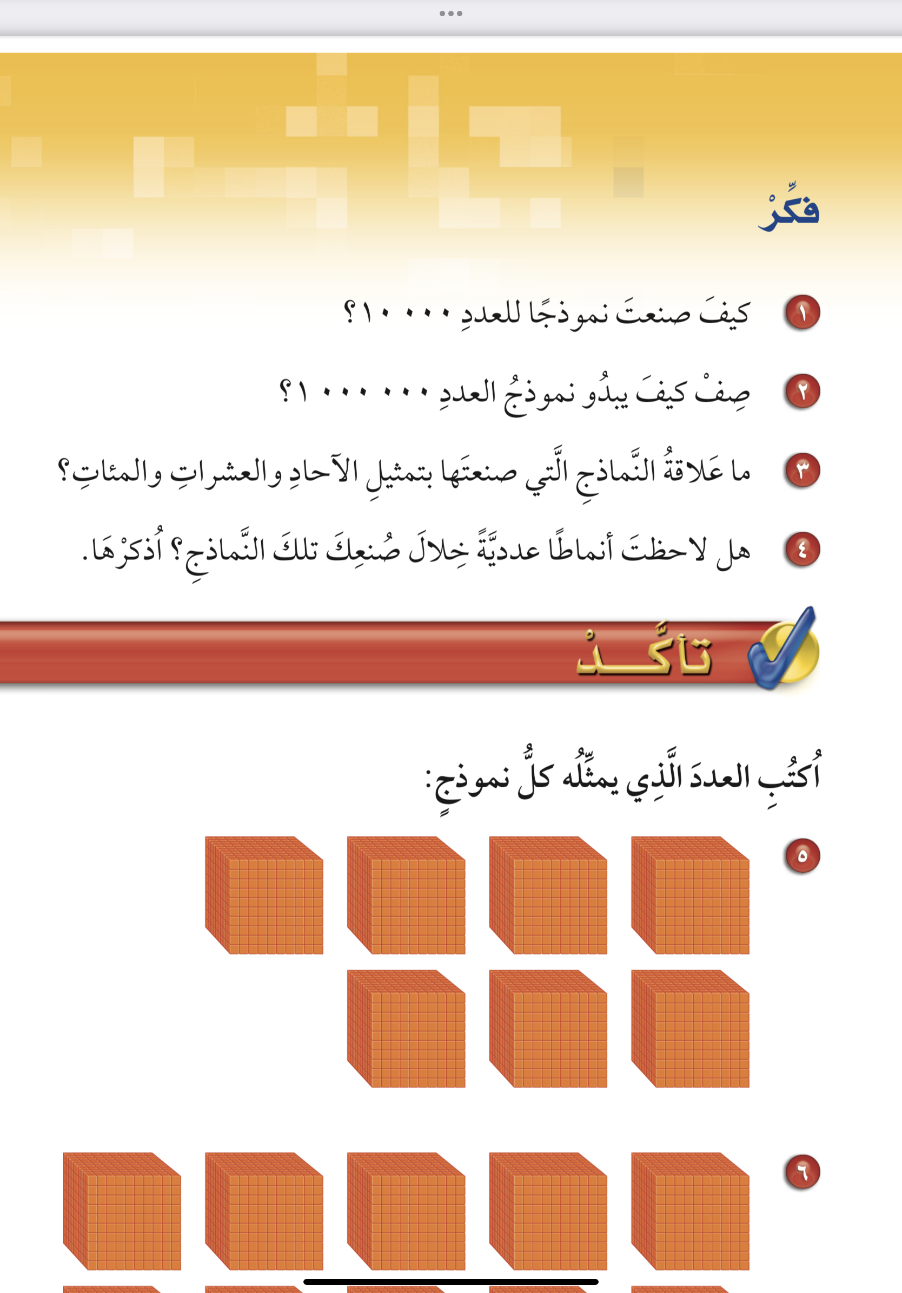

Slide 7

إضغط للرجوع
ألصق (١٠) مكعبات يمثل كل منها العدد ١٠٠٠

Slide 8
إضغط للرجوع
ألصق (١٠) نماذج من العدد ١٠٠٠٠٠ ١٠٠٠

Slide 9
إضغط للرجوع
مكعب من الألوف يشبه مكعب الوحدة
ونموذج عشرات الألوف يشبه عمود العشرات ونموذج مئات الألوف يشبه جدول المئة

Slide 10
إضغط للرجوع
مكعب من الألوف يتكون من ١٠٠٠ مكعب وحدة ونموذج عشرات الألوف يتكون
من ١٠٠٠ عمود عشرة ونموذج مئات يتكون من ١٠٠٠ جدول مئة

Slide 11
تأكد

Slide 12
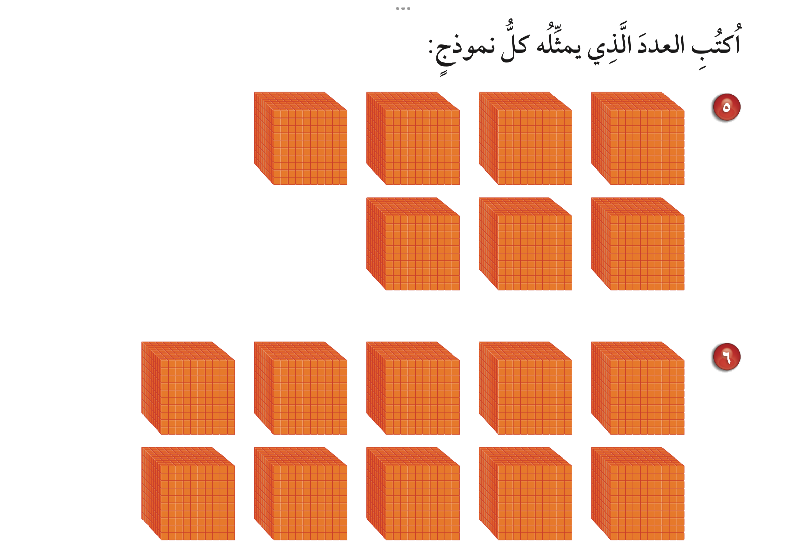
تأكد

Slide 13
تأكد
٧٠٠٠
١٠٠٠٠

Slide 14
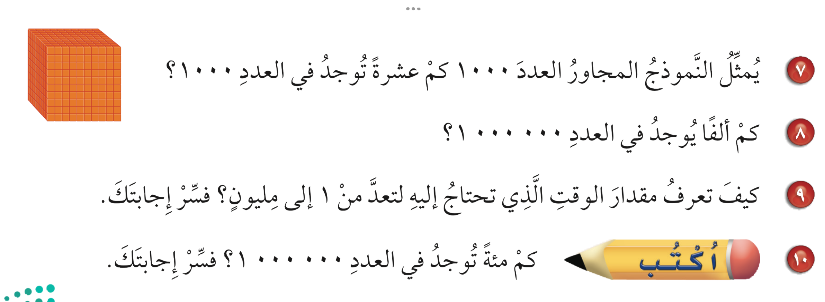
تأكد

Slide 15
تأكد
١٠٠ عشرة
١٠٠٠ ألف
احسب الوقت اللازم للعد حتى العدد ١٠٠ ثم قدر الوقت اللازم للعد حتى ١٠٠٠٠٠٠
باستعمال القيمة المنزلية فتجد أنه ١٠٠٠٠مرة قدر الوقت اللازم للعد حتى ١٠٠

Slide 16
الواجب
س ١٠
ص ١٧

